Slide 1
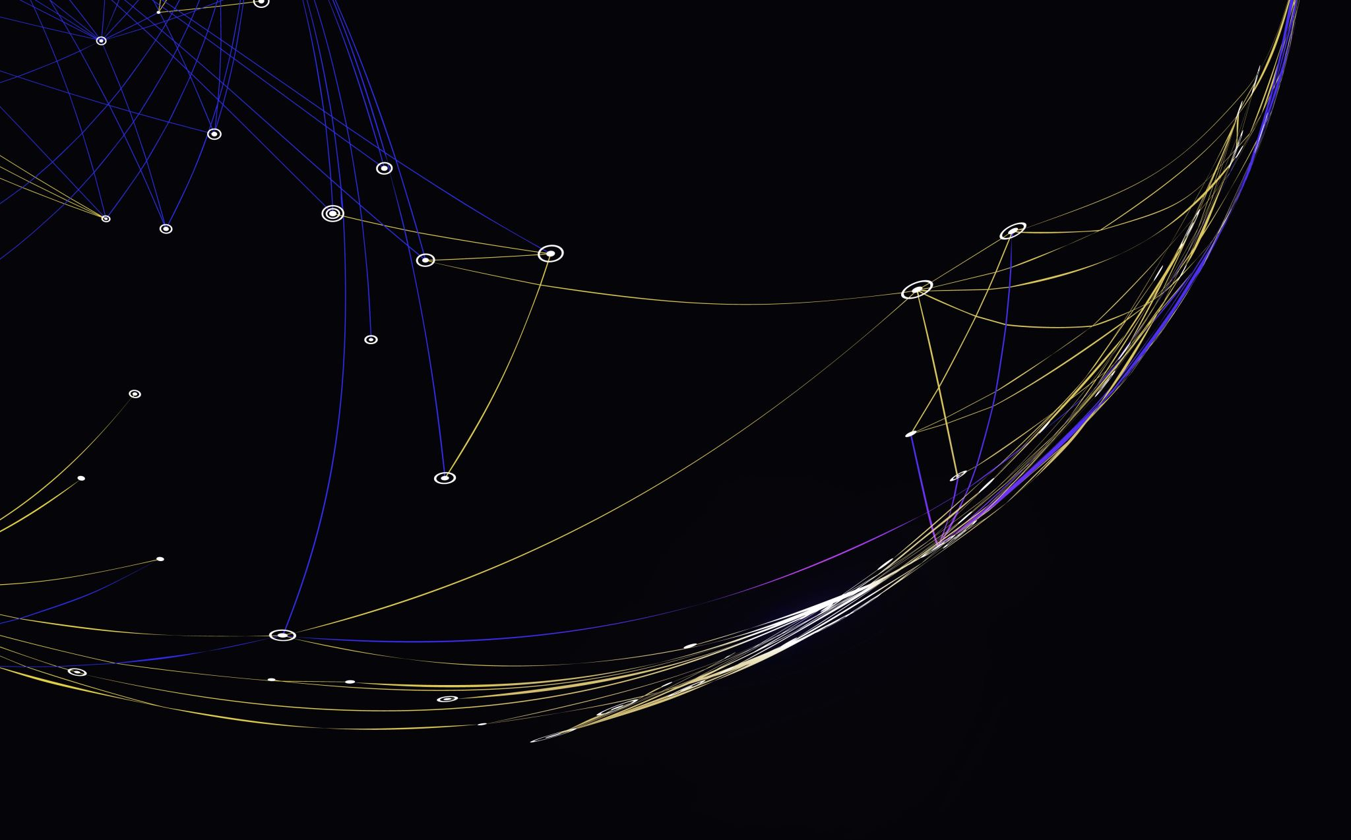
Spletna aplikacija za ogled plezalnih poti
Urban Prah, Žiga Pečar, Jure Farič

Slide 2
Prvi Del
Slika baze mogoče?
1. Teden – Priprava projekta
Priprava individualnih projektov ter opis specifikacij
2. Teden – Načrtovanje in deljenje dela
Razdelitev v skupine ter dogovor glede skupnega projekta na katerem bomo sodelovali
Vzpostavitev komunikacijskih kanalov
Priprava Git repozitorija za dodajanje projekta ter prenos projekta
Dogovor glede uporabe tehnologije (node.js + express)
Raziskava obstoječih rešitev in njihovega delovanja
Navedba specifikacij
Priprava primera podatkovne baze

Slide 3
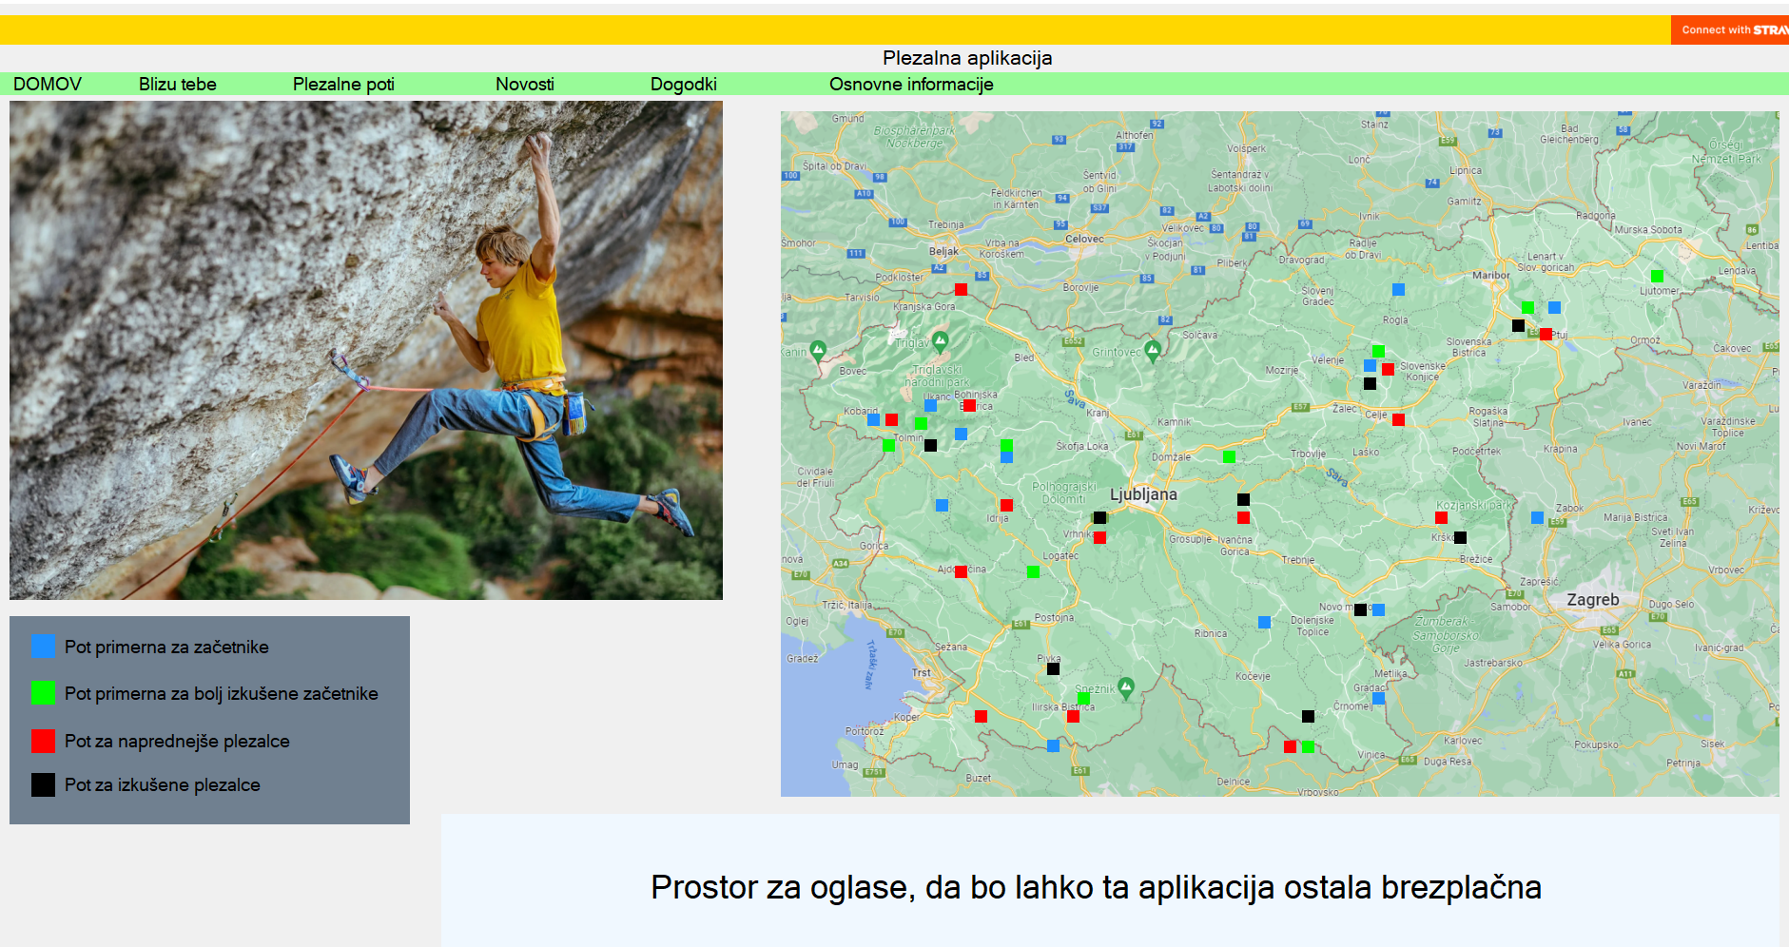
Prvi Del
3. Teden - Maketa
Ugotovitev, da mysql podatkovna baza ni primerna za naš projekt ter začetek uporabe nosql podatkovne baze MongoDB
Optimizacija podatkovne baze
Izdelava makete ter priprava poročila dela za 3. teden
Maketa:

Slide 4
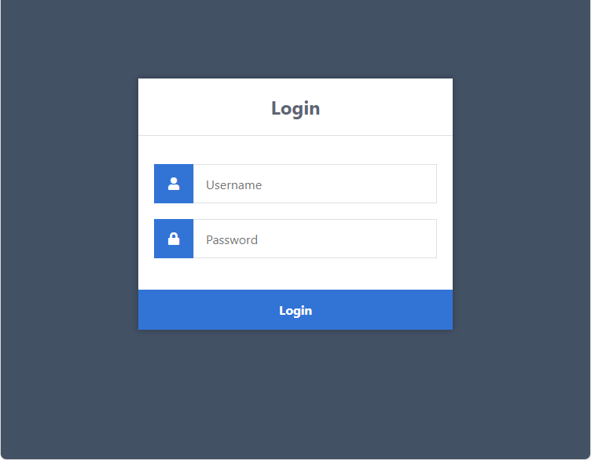
Prvi Del
Primer „starega“ front enda
4. Teden – Poročilo napredka
Nadaljevanje dela kot je bilo dogovorjeno
Priprava frontend strani (prijava, registracija, postavitev strani) ter začetek testiranja delujočega backenda
Ločeno delo na določenih funkcionalnostih
Pregled delovanja podatkovne baze ter pravilnost izpisov
Primer tistih izpisov iz baze, ki so bili na zagovoru

Slide 5
Prvi Del
Primer „starega“ front enda
5. Teden – Zaključek prvega dela
Zaradi časovne stiske (kolokvijev) nismo bili zmožni povezati projekta v končno celoto
Zaradi tega imamo 3 ločene končne rešitve, ki ne delujejo kot celota
Dogovor glede kombiniranja vseh rešitev v skupno delujočo celoto
Primer tistih izpisov iz baze, ki so bili na zagovoru

Slide 6
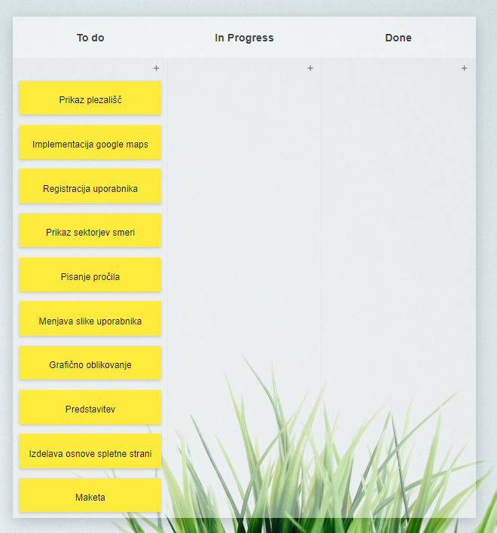
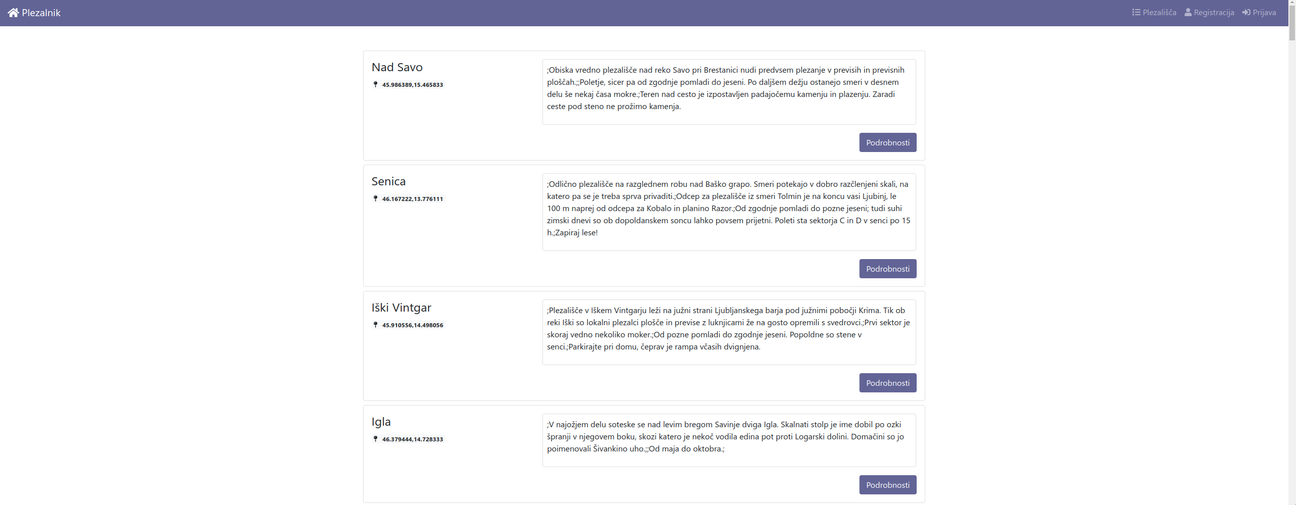
Drug Del
6. Teden – Drug del 1. teden
Sprejem feedbacka od asistenta ter delovanje na tem kar je bilo rečeno
Povezava vseh rešitev v končno celoto, ki deluje kot je bilo zastavljeno
Izdelava kanban tabele, poročila, dokumentacije z navodili, kako našo rešitev vzpostaviti ter izdelava predstavitve obeh delov
Začetni kanban 1. teden 2. dela
Domača stran naše spletne aplikacije

Slide 7
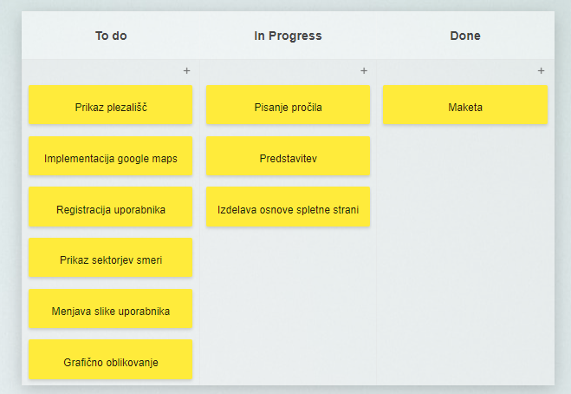
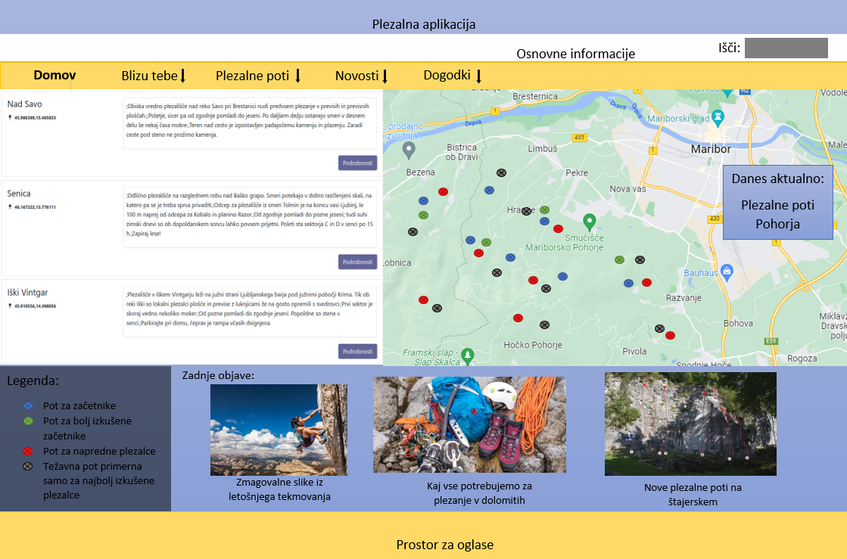
Drug Del
7. Teden – Drug del 2. teden
Delo je potekalo brez velikih težav
Lotili smo se preprostejših nalog
Izdelava makete po katerem je potem začel nastajati naš frontend aplikacije
Kanban tabela je napredovala normalno
Komunikacija čez vikend za lažji napredek dela
Kanban 2. teden drugega dela
Maketa po 2. tednu drugega dela

Slide 8
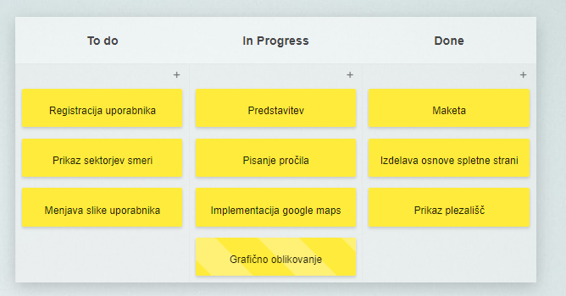
Drug Del
8. Teden – Drug del 3. teden
Prišlo je do majhnih težav pri razdelitvi dela, zaradi tega smo bili proti koncu malo v časovni stiski (neučinkovito delovanje)
Kljub temu izdelava vseh ključnih delov je bila uspešna
Kanban po koncu 3. tedna drugega dela
Končni izgled spletne strani
Končni izgled spletne aplikacije po 3. tednu drugega dela

Slide 9
Demonstracija spletne strani
3 slike, ki so kot primer kako stran deluje
Slika 1
Slika 2
Slika 3

Slide 10
Stvari, ki bi lahko izboljšali
Bolj učinkovito bi si lahko razdelili delo
Boljša komunikacija (večkrat bi se morali dobiti)
Večkratna revizija projekta
Hitrejša izdelava prototipa spletne strani (delujoče rešitve)

